Slide 2
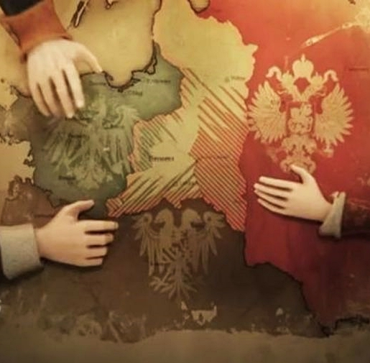
POLSKA W XVIII WIEKU
DRUGA POŁOWA XVIII WIEKU TO CZAS TRUDNY DLA POLSKI I POLAKÓW
NASTĘPUJĄCE PO SOBIE ROZBIORY POZBAWIŁY NARÓD SWOJEGO MIEJSCA NA ZIEMI, ALE NIE MIAŁY WPŁYWU NA PATRIOTYZM POLAKÓW

Slide 3
I ROZBIÓR POLSKI - 1772
5.08.1772r.
PODPISANO PIERWSZE POROZUMIENIE W SPRAWIE ROZBIORU RZECZPOSPOLITEJ, POMIĘDZY ROSJĄ, PRUSAMI I AUSTRIĄ.
SZCZEGÓLNĄ STRATĄ DLA POLSKI BYŁO ZAGARNIĘCIE POMORZA GDAŃSKIEGO, KTÓRE ODGRYWAŁO ISTOTNĄ ROLĘ W ŻYCIU GOSPODARCZYM KRAJU.

Slide 4
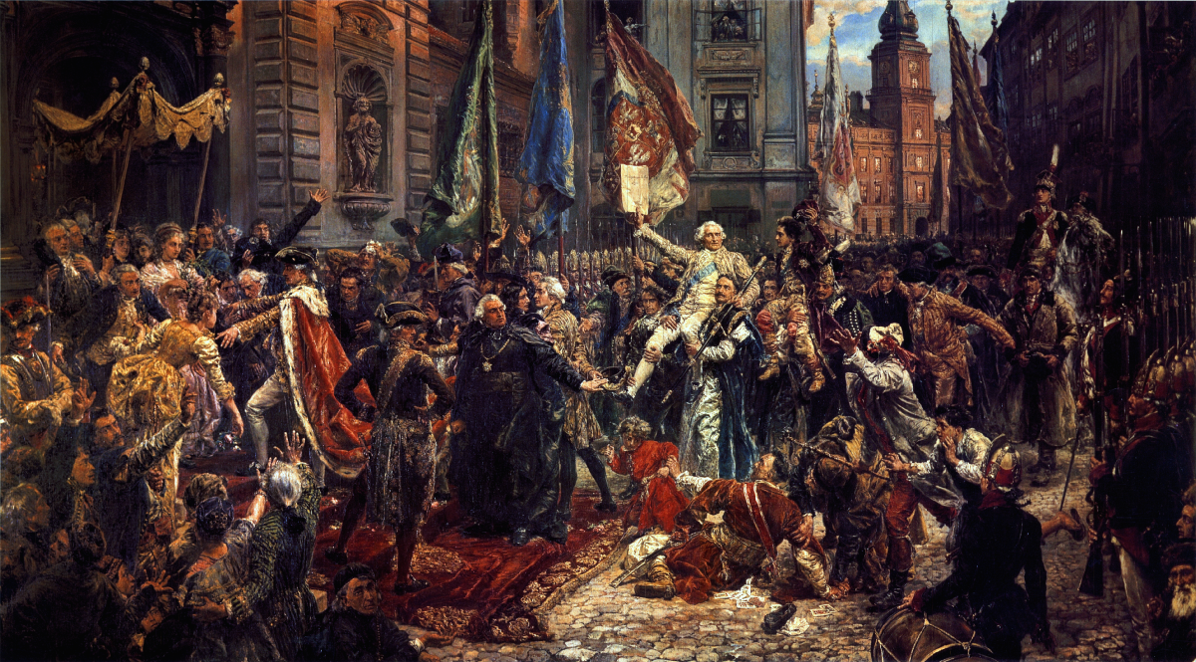
KONSTYTUCJA 3 MAJA 1791
PO I ROZBIORZE POLACY PODJĘLI PRÓBY REFORM, KTÓRYCH EFEKTEM BYŁO UCHWALENIE PIERWSZEJ W EUROPIE I DRUGIEJ NA ŚWIECIE KONSTYTUCJI

Slide 5
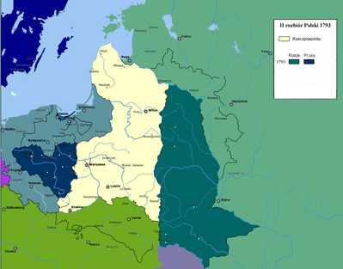
II ROZBIÓR POLSKI - 1793
23.01.1793r.
ROSJA I PRUSY PONOWNIE ZGŁOSIŁY ROSZCZENIA DO TERYTORIÓW POLSKI, W TEN SPOSÓB DOSZŁO DO II ROZBIORU POLSKI.

Slide 6
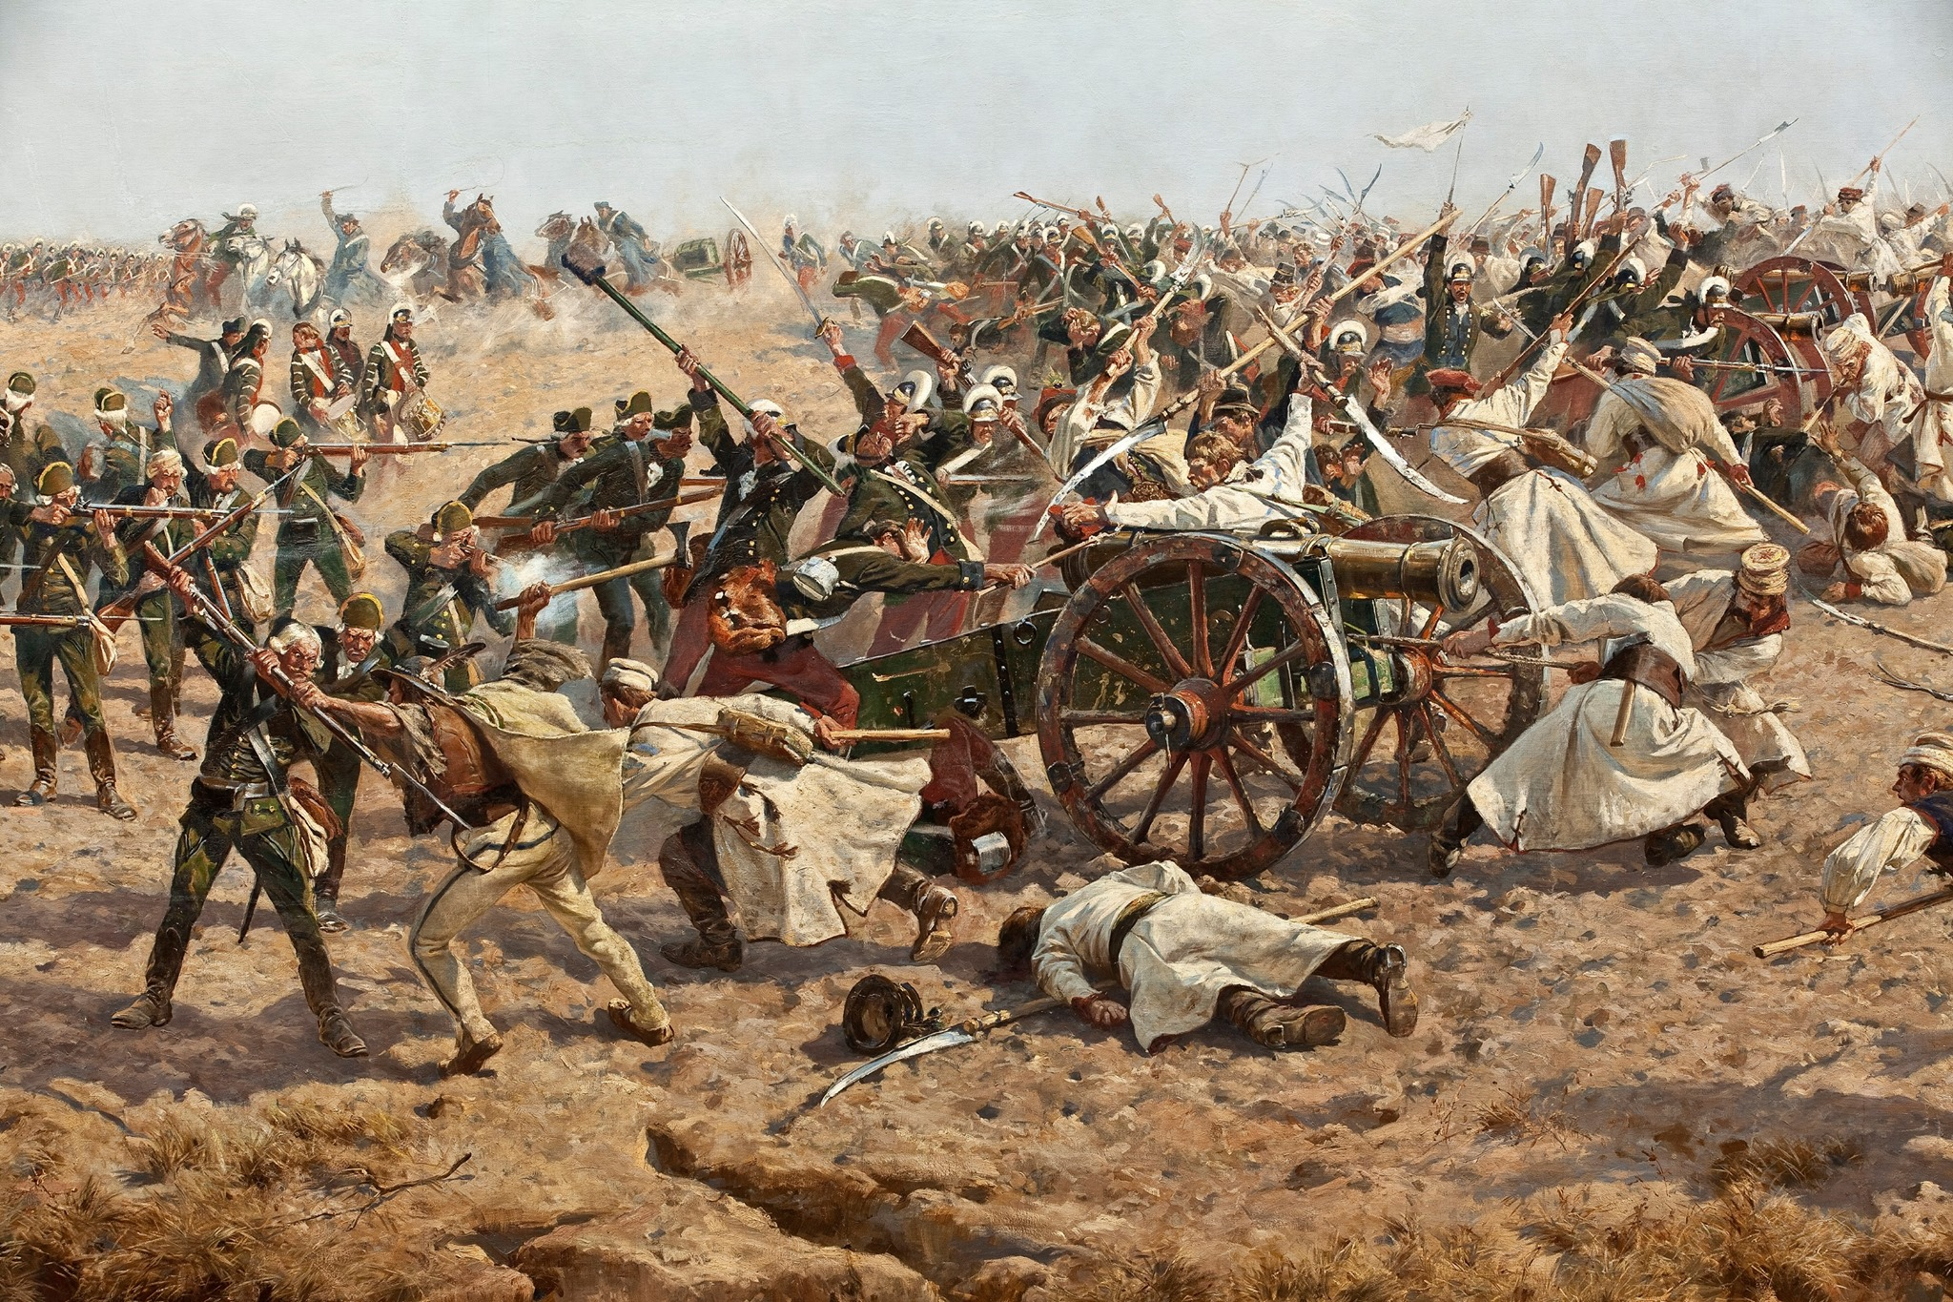
powstanie KOŚCIUSZKOWSKIE - 1794
NASTROJE POLAKÓW PO II ROZBIORZE SWOJE UJŚCIE ZNALAZŁY W ZORGANIZOWANEJ AKCJI ZBROJNEJ PRZECIWKO ROSJI, NAZYWANEJ POWSTANIEM KOŚCIUSZKOWSKIM

Slide 7
III ROZBIÓR POLSKI – 1795
„POLSKA MUSI ZNIKNĄĆ Z MAPY EUROPY”
ZDECYDOWAŁA ROSJA RAZEM Z PRUSAMI I AUSTRIĄ.
NA ZAJĘTYCH TERENACH ZABORCY ROZPOCZĘLI WIELOLETNIE WYMAZYWANIE ZE ŚWIADOMOŚCI I PAMIĘCI POLAKÓW OBRAZU ICH OJCZYZNY.

Slide 8
POLSKIE LEGIONY WE WŁOszeCH - 1797
„NIE ISTNIEJE POLSKA ARMIA, A RZECZPOSPOLITĄ WYMAZANO Z MAP ŚWIATA TAK BYĆ NIE MOŻE! POLSKA JESZCZE NIE ZGINĘŁA I TRZEBA ŚWIATU O NIEJ PRZYPOMNIEĆ”
LEGIONY POLSKIE WE WŁOSZECH – POLSKIE FORMACJE WOJSKOWE, TWORZONE NA TERENIE WSPÓŁCZESNYCH WŁOCH, KTÓRYCH CELEM BYŁA WALKA O NIEPODLEGŁOŚĆ POLSKI.

Slide 9
MAZUREK DĄBROWSKIEGO – HYMN POLSKI
SŁOWA PÓŹNEJSZEGO HYMNU NAZYWANEGO „PIEŚNIĄ LEGIONÓW POLSKICH WE WŁOSZECH” ZOSTAŁY NAPISANE PRZEZ JÓZEFA WYBICKIEGO.
SŁOWA NAWIĄZYWAŁY DO WZNIOSŁYCH WYDARZEŃ Z DZIEJÓW POLSKIEGO ORĘŻA ORAZ WSPÓŁCZESNYCH POLAKÓW, W KTÓRYCH POKŁADANO NADZIEJĘ NA POWRÓT DO OJCZYZNY I ODZYSKANIE NIEPODLEGŁOŚCI.

Slide 10
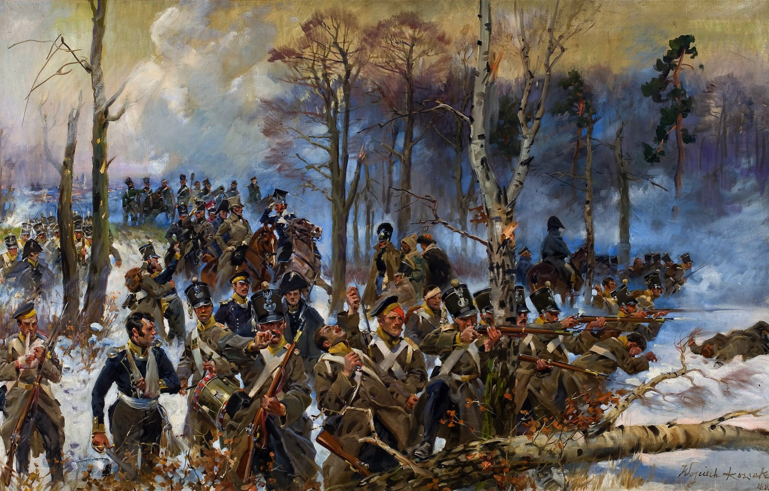
WALKA POLAKÓW O WOLNOŚĆ W XIX WIEKU
POWSTANIE LISTOPADOWE 1830
POLSKIE POWSTANIE NARODOWE PRZECIWKO IMPERIUM ROSYJSKIEMU

Slide 11
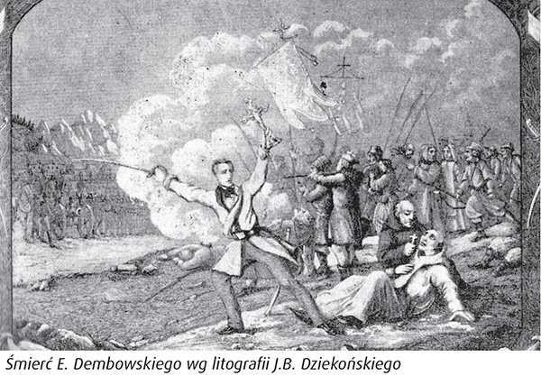
WALKA POLAKÓW O WOLNOŚĆ W XIX WIEKU
POWSTANIE KRAKOWSKIE 1846
POLSKIE POWSTANIE NARODOWE PRZECIWKO AUSTRII. TRAWAŁO TYLKO KILKA DNI I ZAKOŃCZYŁO SIĘ KLĘSKĄ

Slide 12
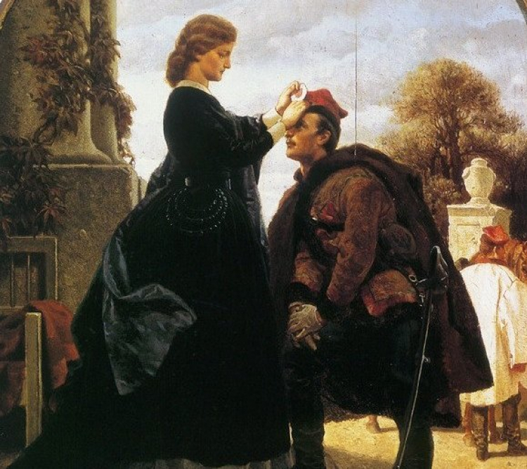
WALKA POLAKÓW O WOLNOŚĆ W XIX WIEKU
POWSTANIE STYCZNIOWE 1863
POLSKIE POWSTANIE NARODOWE PRZECIWKO IMPERIUM ROSYJSKIEMU
BYŁO NAJWIĘKSZYM I NAJDŁUŻEJ TRWAJĄCYM POLSKIM POWSTANIEM NARODOWYM, SPOTKAŁO SIĘ Z POPARCIEM MIĘDZYNARODOWEJ OPINII PUBLICZNEJ

Slide 13
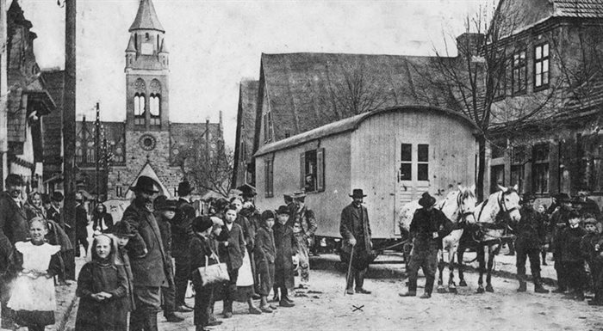
WALKA Z GERMANIZACJĄ
POLACY PRZECIWSTAWIALI SIĘ ZABORCOM NIE TYLKO ZBROJNIE
WALCZYLI RÓWNIEŻ ABY ZACHOWAĆ WŁĄSNĄ ŚWIADOMOŚĆ NARODOWĄ CZYLI POCZUCIE ŻE SĄ POLAKAMI TAK JAK MICHAŁ DRZYMAŁA, KTÓRY SPRZECIWIAŁ SIĘ WŁADZOM NIEMIECKIM

Slide 14
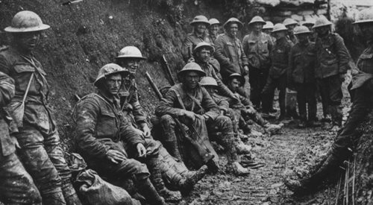
I WOJNA ŚWIATOWA 1914 - 1918
W WOJNIE TEJ UCZESTNICZYŁO TAK WIELE PAŃSTW, ŻE NAZWANO JĄ WOJNĄ ŚWIATOWĄ.
NASI ZABORCY RÓWNIEŻ BRALI W NIEJ UDZIAŁ.
BYLI JEDNAK DLA SIEBIE WROGAMI.

Slide 15
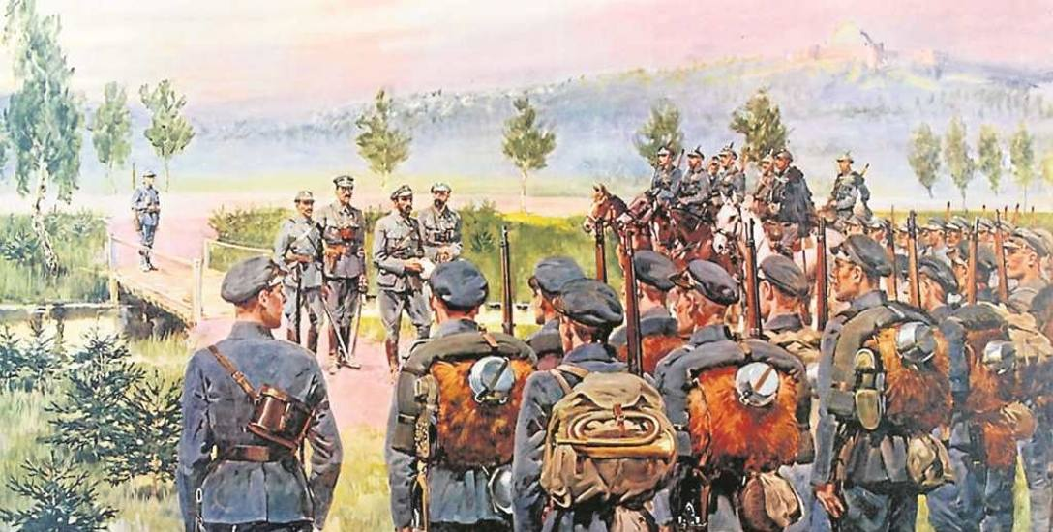
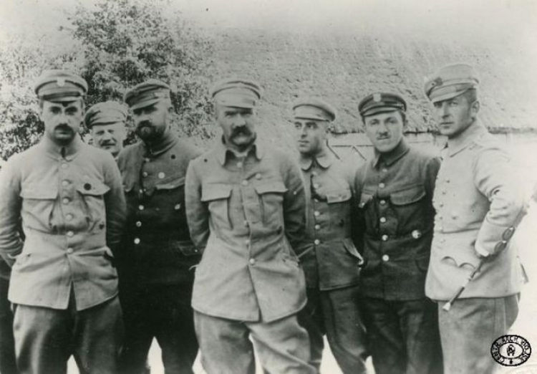
I WOJNA ŚWIATOWA 1914 - 1918
NA POCZĄTKU WALK POWSTAŁY POLSKIE ODDZIAŁY WOJSKOWE, CZYLI LEGIONY POLSKIE – DOWODZIŁ NIMI
JÓZEF PIŁSUDSKI

Slide 16
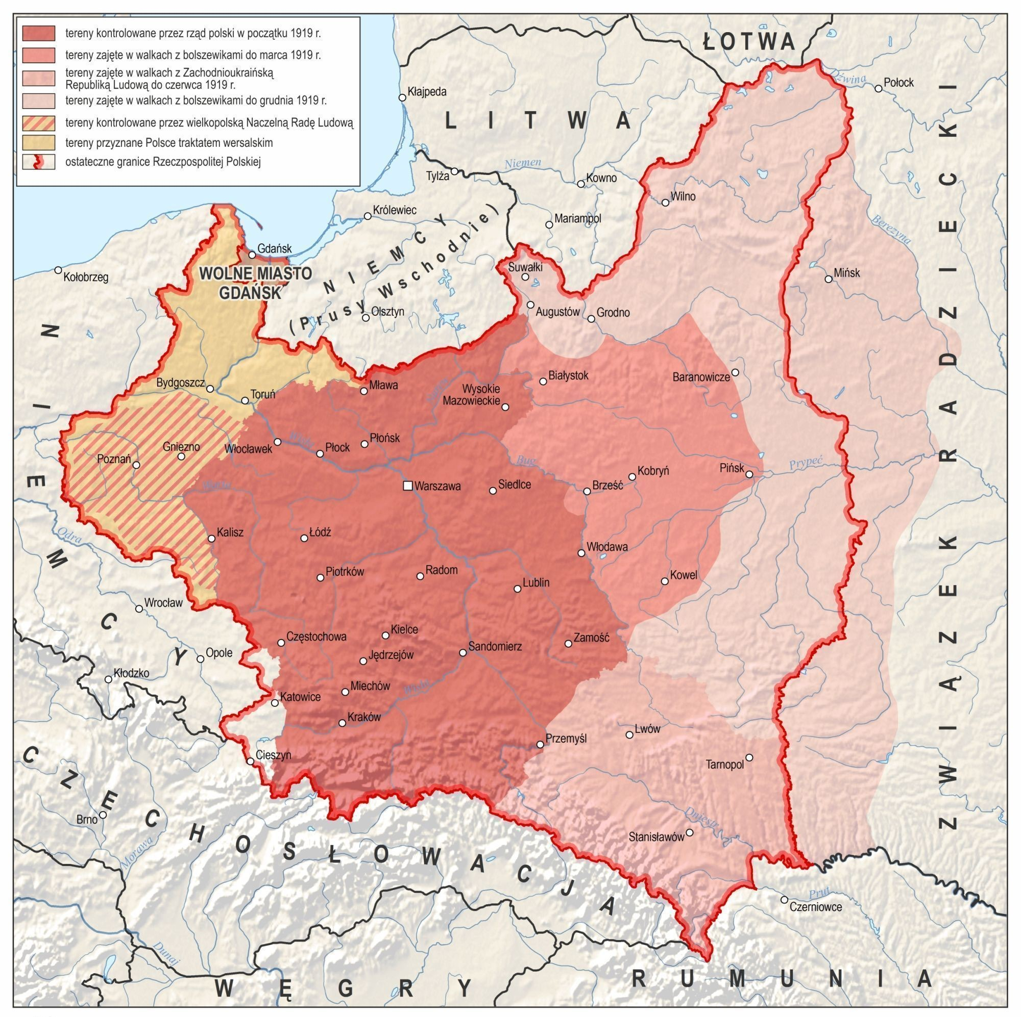
I WOJNA ŚWIATOWA 1914 - 1918
PO ZAKOŃCZENIU I WOJNY ŚWIATOWEJ POLSKA WRÓCIŁA NA MAPY ŚWIATA!

Slide 17
11 LISTOPADA 1918
11 LISTOPADA 1918 R. PO 123 LATACH NIEWOLI POLSCE UDAŁO SIĘ ODZYSKAĆ NIEPODLEGŁOŚĆ
NA CZELE PAŃSTWA STANĄŁ JÓZEF PIŁSUDSKI

Slide 18
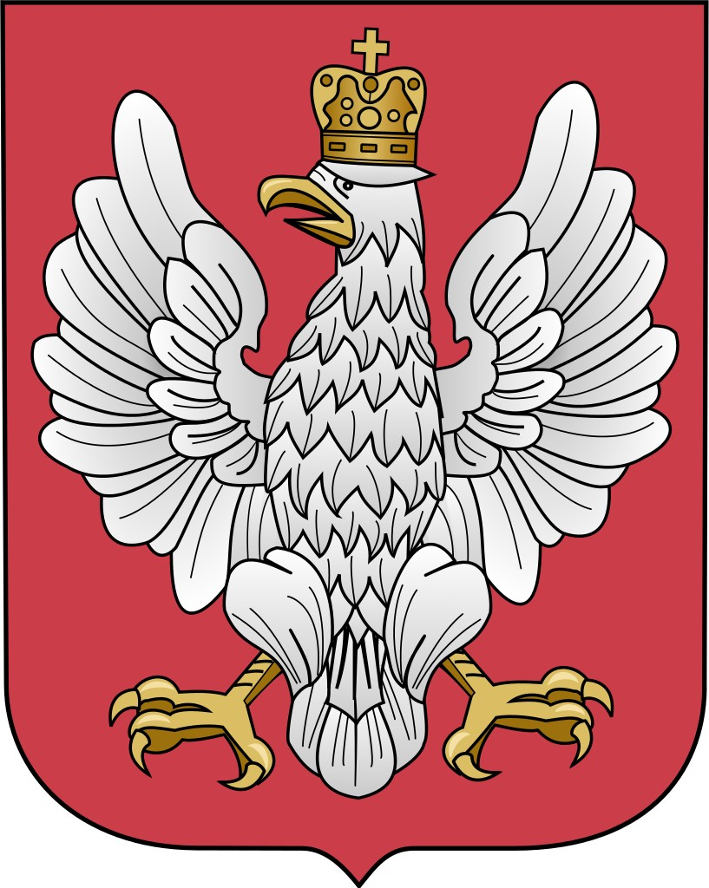
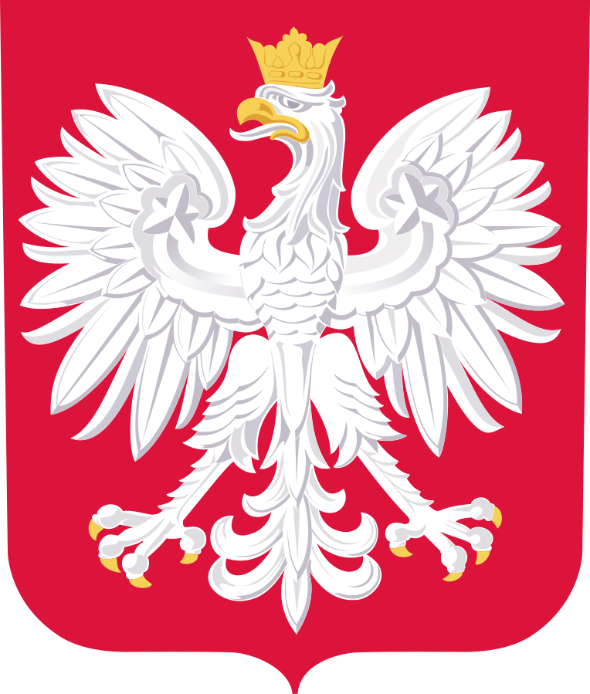
NIEPODLEGŁA
PO ODZYSKANIU NIEPODLEGŁOŚCI ZACZĘŁY KSZTAŁTOWAĆ SIĘ ODRĘBNE, ZREFORMOWANE STRUKTURY KRAJU. BYŁO TO NIEŁATWE, GDYŻ POLSKA MUSIAŁA STAWIĆ CZOŁA WIELU NIEBEZPIECZEŃSTWOM, TYM WEWNĘTRZNYM I ZEWNĘTRZNYM
OKRES PRZED WYBUCHEM II WOJNY ŚWIATOWEJ BYŁ DLA POLSKI CZASEM SCALANIA PAŃSTWA W SPÓJNY ORGANIZM PO TRWAJĄCYCH PRZEZ PONAD STO LAT ROZBIORACH.

